Slide 1
동국제강 공조설비 정비관리 시스템 구축 사전 설명회
동국시스템즈Ⅰ2025.12.19

Slide 2
시스템 구축 개요
시스템 프로세스 Flow(요약)
프로세스 단계별 예시 화면
업무 R & R
Q & A
03
04
05 - 14
15
16
01
02
03
04
05
05

Slide 3
동국제강 포항 공장 공조설비 정비관리 시스템 구축
1. 시스템 구축 개요
시스템 구축 목표
공조설비 정비
관리 프로세스
구축
모바일
시스템 구현
사용자 편의성
향상
오프라인 관리로 인한 업무 누락 및 미처리 발생 현상 개선
고장신고 ~ 정비종료까지 관리 및 모니터링 가능한 시스템 구축
모바일 QR 코드 스캔을 통한
신속/정확한 프로세스 체계 구축
알림톡 정보 알림 기능을 통한
업무 편의성 지원
수기작업을 최소화 하고
편리한 UI 기능 제공
풍부한 시각화 기능을 통해
사용자 만족도 향상
구축일정
※ 시스템 본 가동은 진행 상황에 따라 조기 오픈 가능
2025년 |  | 2026년
사전준비 | 12월 | 1월 | 2월 | 3월
사전
준비
분석
설계
시스템
개발
테스트
본가동
안정화
(개선)

Slide 4


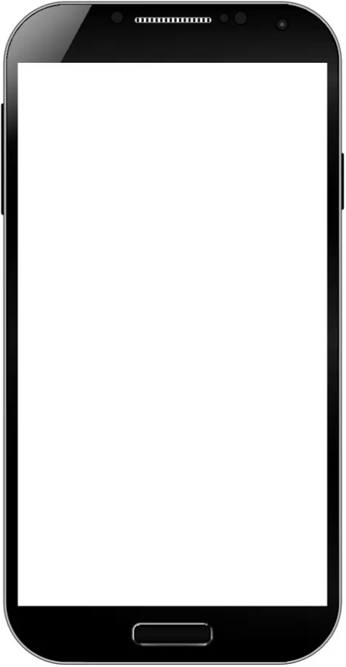


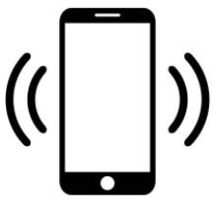

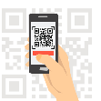




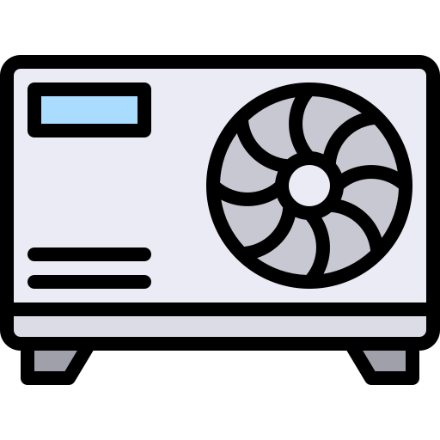

2. 시스템 프로세스 Flow(요약)
Step1.
고장신고&승인
고장
신고
화면
승인
승인
반려
반려
정비접수자 알림 전송
현장담당자 고장 발견
신고가능 담당자
QR 스캔 실시
고장신고화면
고장/ Overhaul 요청
관리자(승인권자)
확인 및 검토
승인 or 반려 처리
(즉시) 방문요청일 지정
반려 사유 알림 전송
Step2.
고장접수
일정 변경
필요 시
고장
접수화면
정비 담당자 알림 전송
정비접수자 수리 요청
리스트 내역 확인
정비 담당자 지정
및 방문예정일 입력
정비담당자 ←→ 동국제강 담당자 연락
웹 화면에서 사유 등록 후 변경
고장 신고자 알림 전송
Step3.
작업 시작&완료
작업
지시
화면
작업
지시화면
정비담당자
현장도착
QR 스캔으로
작업대상조회
작업지시화면
작업시작등록
수리/정비 작업 진행
QR 스캔으로
작업대상조회
작업지시화면
작업완료등록
Step4.
작업 종료&평가
승인 이후
취소 시
작업 완료 대상 확인
종료 처리 대상 조회
만족도 평가 및 종료 처리
(단, 평가는 필수 사항은 아님)
종료 처리 화면에서 취소 사유 입력 후
해당 요청 건은 종료(취소) 처리
정비담당자 알림 전송

Slide 5
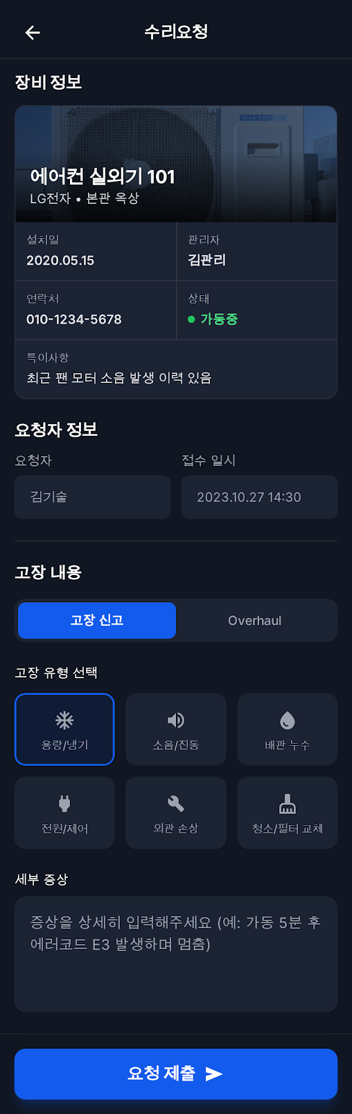
담당자 고장 신고 모바일 화면
3. 프로세스 단계별 예시 화면(고장신고)
[화면설명]
1. 고장신고 담당자가 해당 설비 모바일 QR
스캔 시 고장신고 화면으로 이동
2. 고장내용 선택 및 고장 세부 증상 입력
3. 고장신고요청
설비 기본 정보
및 요청자 정보 확인
고장 유형 선택 및
세부 증상 입력 후 제출

Slide 6
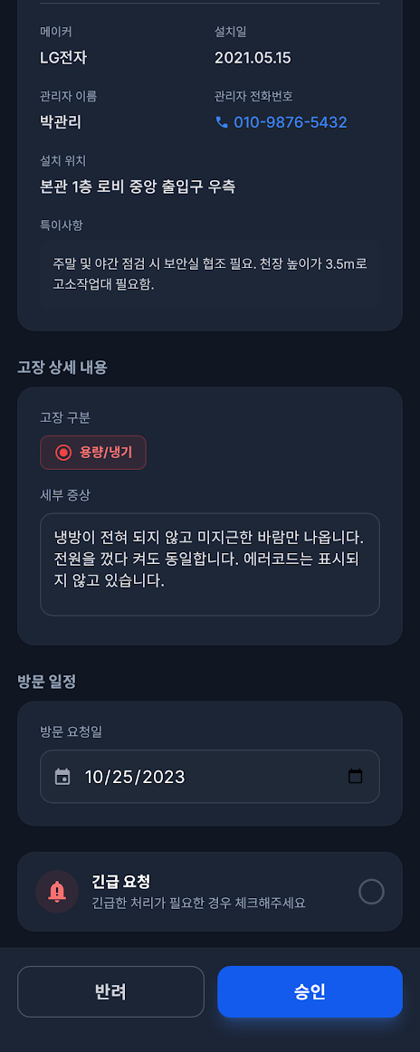
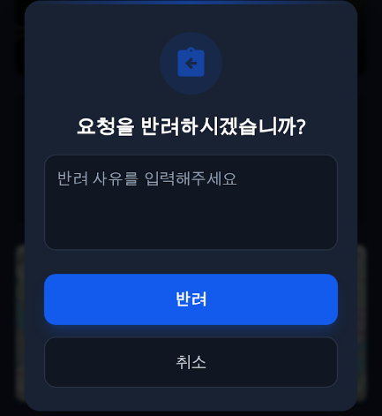
승인권자 고장 신고 내역 확인 후 승인/반려 처리 모바일 화면
3. 프로세스 단계별 예시 화면(고장승인)
[화면설명]
1. 관리자 고장 신고 설비 및 고장 내역 확인
2. 내용 확인 후 승인 or 반려 판단
3. 승인 시 방문요청일 선택 후 승인
(긴급 정비 필요 시 긴급 요청 선택 가능)
→ 고장 접수 담당자에게 알림톡 전송
4. 반려 시 반려 사유 입력
→ 고장 신고자에게 반려 사유 알림톡 전송
※ 고장 접수 담당자 정보 시스템 등록 필요
설비 기본 정보
및 고장 내역 확인
승인 시
방문요청일 선택
(긴급요청 선택 가능)
반려 시
반려 사유 입력

Slide 7
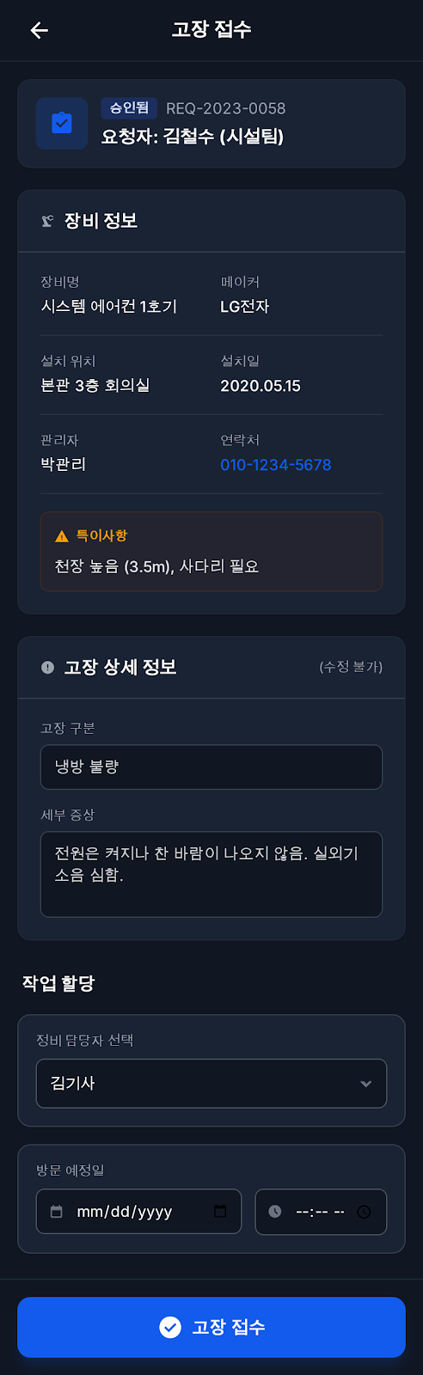
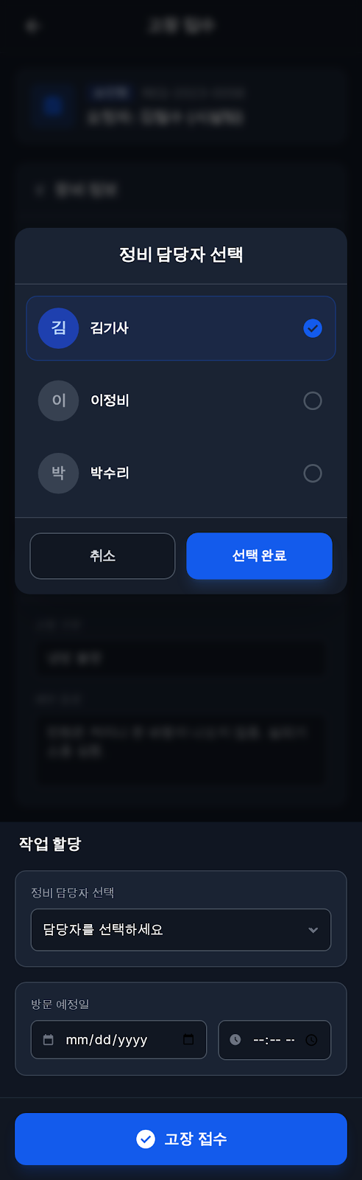
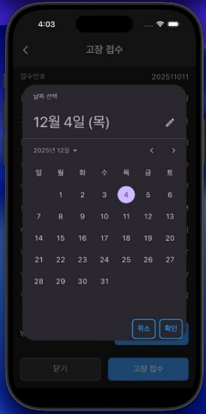
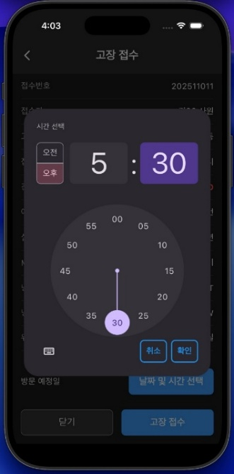
고장 접수 담당자가 고장 신고 내역 확인 후 접수하는 모바일 화면
3. 프로세스 단계별 예시 화면(고장접수)
설비 기본 정보
고장신고 내역 확인
정비담당자 지정
[화면설명]
1. 고장 접수 담당자 고장 신고 내역 확인
2. 정비 담당자 지정하여 선택
3. 방문 예정일 선택 후 고장 접수
(필요 시 현장 담당자와 사전 조율 실시)
4. 고장 접수 시 지정된 정비 담당자에게
알림톡 전송
※ 정비 담당자 정보 시스템 등록 필요
방문예정일 선택

Slide 8
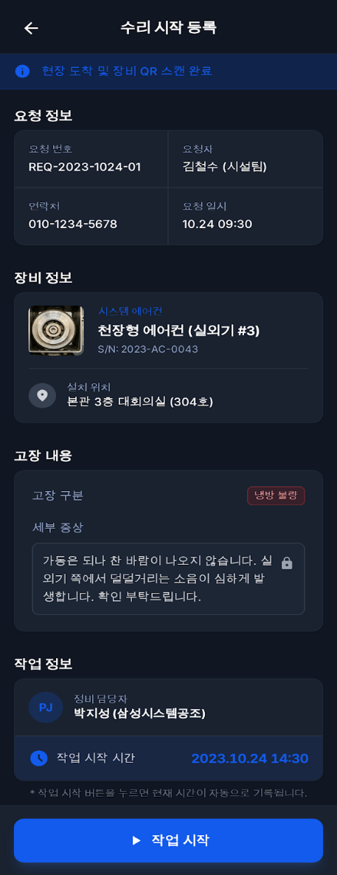
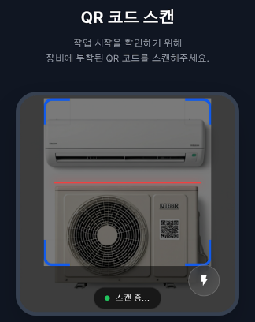
정비 담당자가 작업 시작 처리하는 모바일 화면
3. 프로세스 단계별 예시 화면(작업 시작)
[화면설명]
1. 정비 담당자 현장 도착 후 해당 설비
QR 코드 스캔
2. 작업 시작 등록 화면에서 설비 정보 확인
3. 작업 시작 등록 및 실제 작업 시작
설비 기본 정보
및 고장 내역 확인
[QR코드스캔]
작업시작 처리

Slide 9
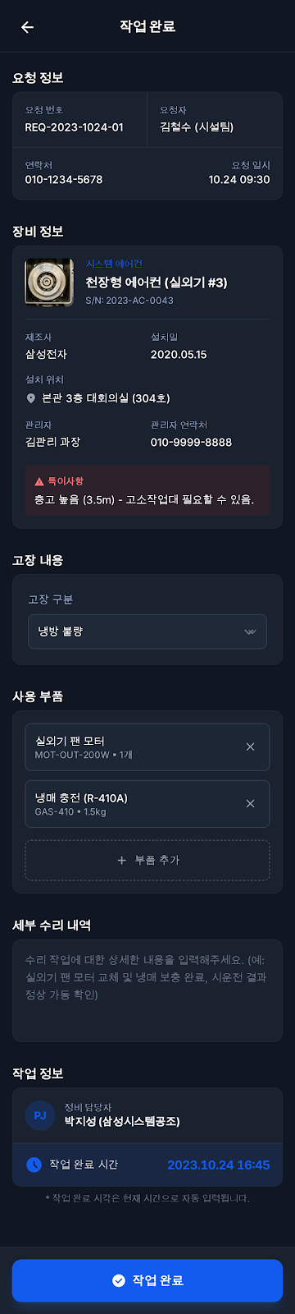
정비 담당자가 작업 완료 처리하는 모바일 화면
3. 프로세스 단계별 예시 화면(작업 완료)
[화면설명]
1. 정비 담당자 정비 완료 후 해당 설비
QR 코드 스캔
2. 작업 완료 등록 화면에서 설비 정보 확인
3. 작업 완료 등록
사용부품선택
[QR코드스캔]
세부수리내역
입력
작업완료 처리

Slide 10
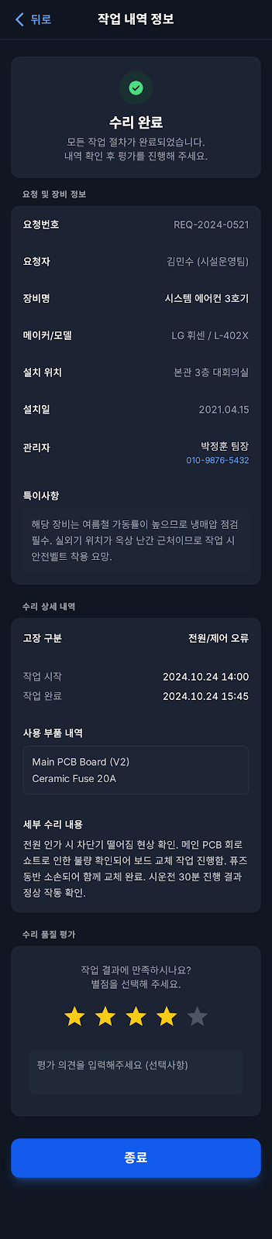
관리자가 설비 정비 결과 확인 후 종료 처리하는 모바일 화면
3. 프로세스 단계별 예시 화면(종료)
[화면설명]
1. 관리자 정비 결과 확인
2. 작업 종료 화면에서 설비 정보 확인
3. 작업 결과에 대한 평가 및 종료 처리
설비 기본 정보
및 수리 내역 확인
평가 및 종료 처리

Slide 11
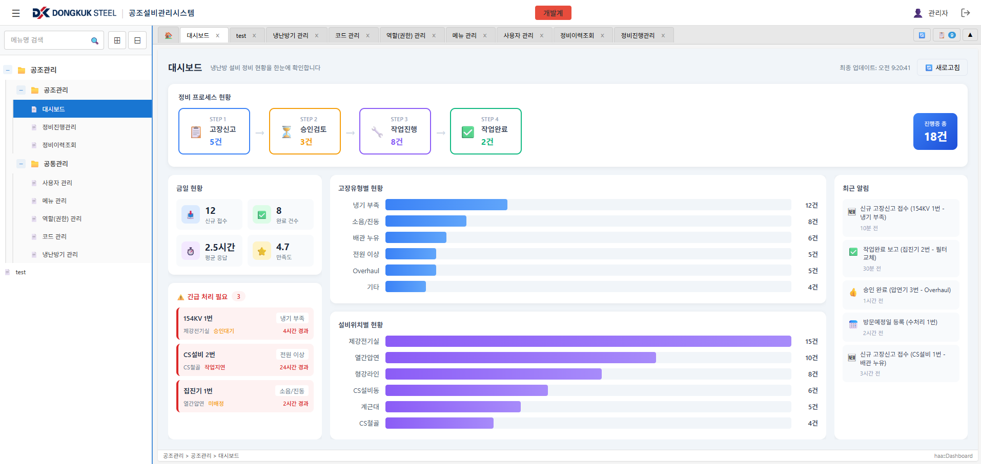
공조 설비 정비 진행 현황을 파악하는 대시보드 화면
3. 프로세스 단계별 예시 화면(대시보드)

Slide 12
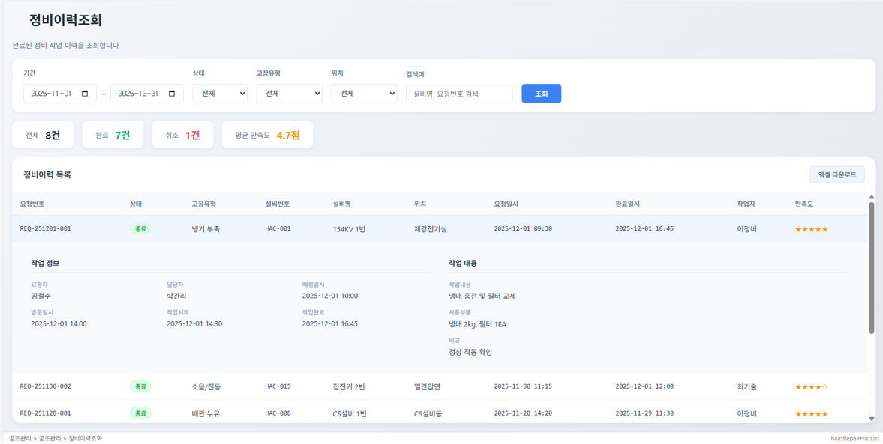
공조 설비 단위 정비 이력 정보 조회 화면
3. 프로세스 단계별 예시 화면(정비이력조회)
설비 선택 시
하단에 정비 이력 조회

Slide 13
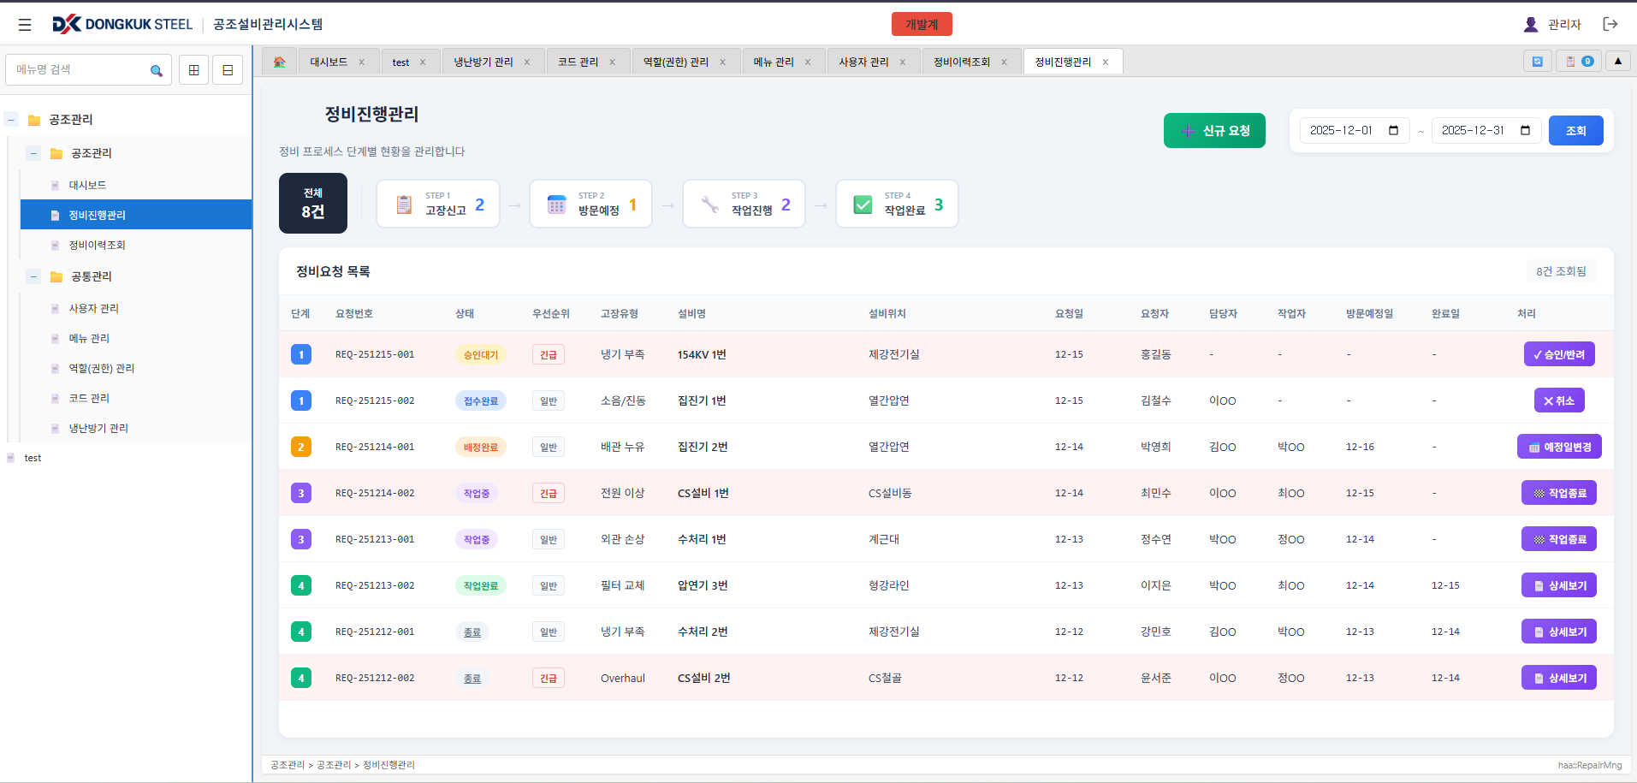
정비 진행 대상 전체 조회 및 백업처리(고장등록/승인&반려/일정변경/종료)
3. 프로세스 단계별 예시 화면(정비진행관리)

Slide 14
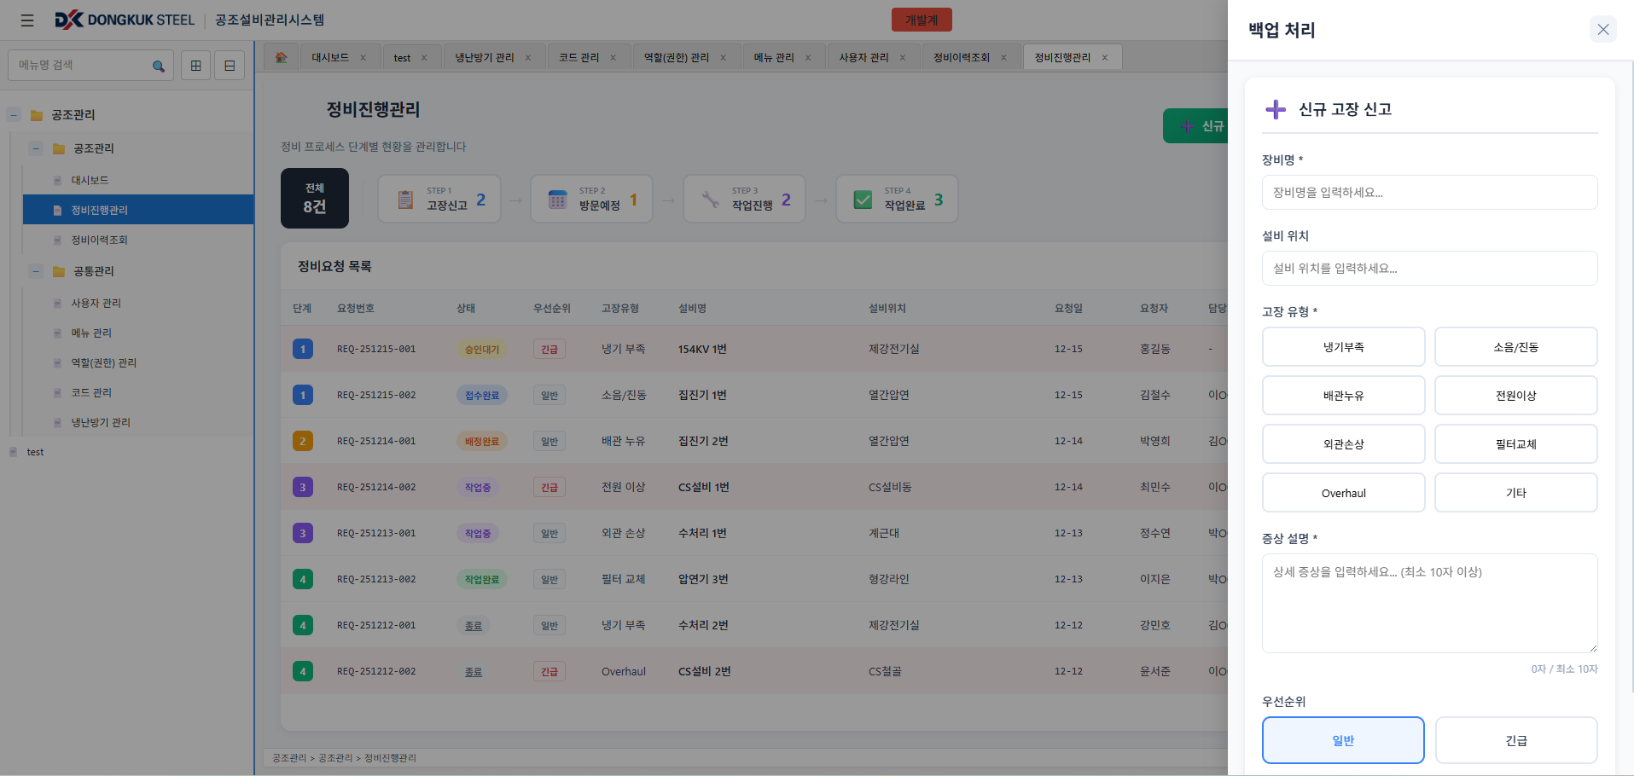
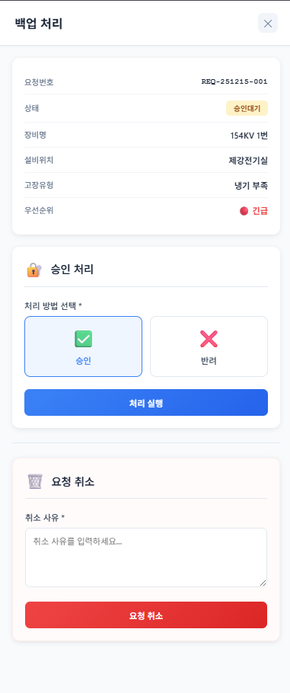
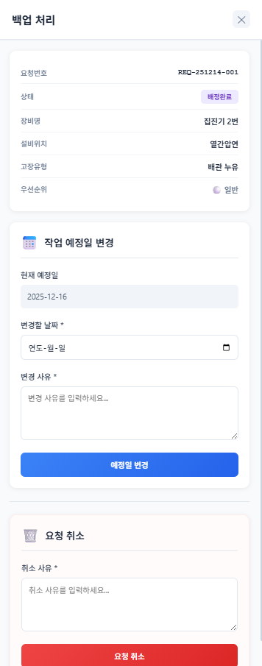
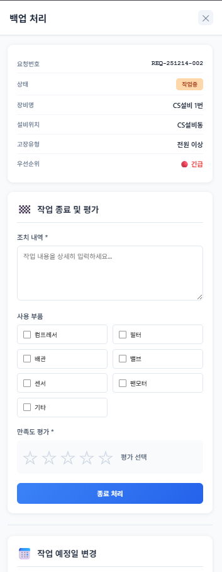
정비 진행 대상 전체 조회 및 백업처리(고장등록/승인&반려/일정변경/종료)
3. 프로세스 단계별 예시 화면(정비진행관리)
고장신고
승인/반려 처리
일정변경
종료

Slide 15
4. 업무 R&R
담당별 수행 업무 R&R
구분 |  | 수행내역 | 수행주체 |  |  | 비고
 |  |  | 동국시스템즈 | 동국제강 (설비관리팀) | 유지보수담당
설비관리 |  | 공조설비 세부 Data 제공 |  | ● | ●
 |  | QR CODE 정보 제공 | ●
 |  | QR CODE 출력/부착 |  | ● | ●
시스템 구축 | 프로그램 설계 | 현업 요구사항 | ● | ●
 |  | 시스템 분석 및 설계 | ● | ●
 | 프로그램 개발 | 모바일 화면/기능 | ●
 |  | 웹 화면/기능 | ●
 | 프로그램 테스트 |  | ● | ● | ● | 사용자 교육 실시
 | 본가동 및 안정화 |  | ● | ●

Slide 16
Q & A

Slide 17
감사합니다.

